Slide 1
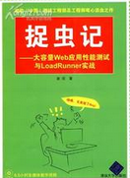
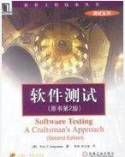

软件工程
第三章 软件编码与测试
3-2 软件测试
初佃辉
2026年11月7日 星期六

Slide 2
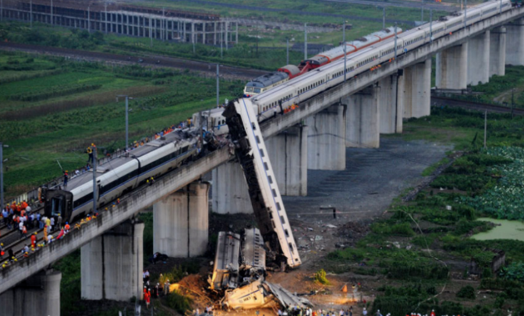
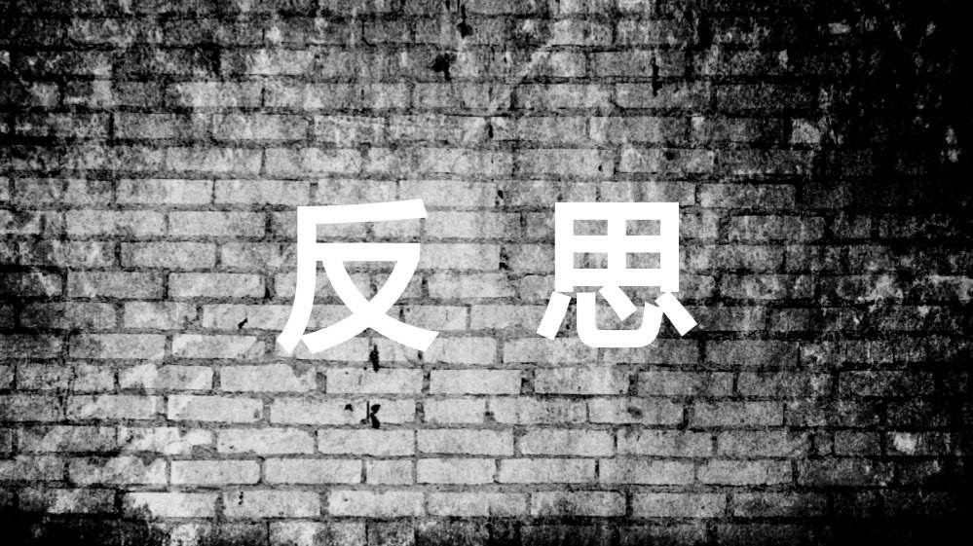
又一起因存在缺陷引起的灾难
2011年7月23日20时30分05秒，甬温线浙江省温州市境内，由北京南站开往福州站的D301次列车与杭州站开往福州南站的D3115次列车发生动车组列车追尾事故。造成40人死亡、172人受伤，中断行车32小时35分，直接经济损失近两亿元。
是一起因列控中心设备存在严重设计缺陷、上道使用审查把关不严、雷击导致设备故障后应急处置不力等因素造成的责任事故。

Slide 3
主要内容
1 软件测试基础
2 软件测试过程
3 软件测试方法分类
4 白盒测试
5 黑盒测试
6 白盒与黑盒测试对比

Slide 4
1 软件测试基础

Slide 5

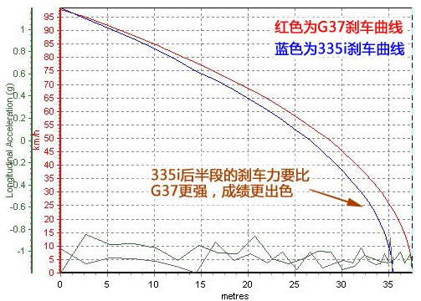
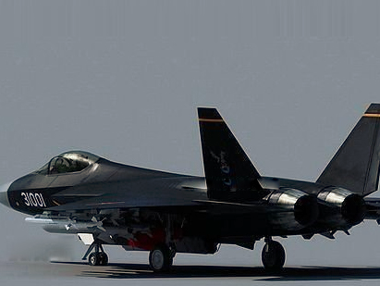

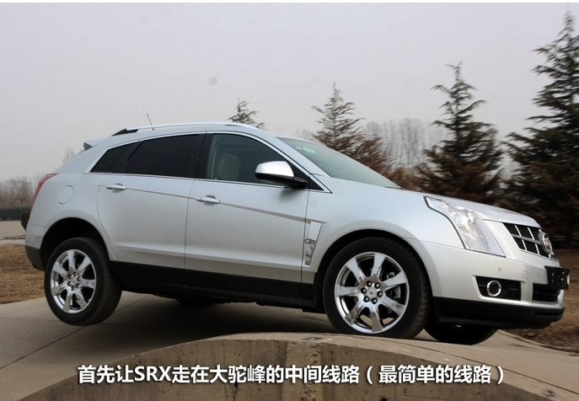


为什么要进行测试？
产品测试：是将产品原型或产品成品提供给消费者，由消费者根据自己的想法对产品属性进行评价，从中系统地获得消费者的意见和建议。

Slide 6


为什么要进行测试？
“一款软件开发出来并不能保证其稳定性与毫无漏洞,这就需要进行软件的测试,找出该软件的缺陷，产品的功能是否符合要求,检查软件有没有错误(Bug),决定软件是否具有稳定性(Robustness)。” 简而言之：软件测试在软件企业中担当的是“质量管理”角色,及时纠错，及时更正,确保...”

Slide 7
什么是软件测试？
软件测试：使用人工或自动的手段来运行或测定某个软件系统的过程，其目的在于检验它是否满足规定的需求或弄清预期结果与实际结果之间的差别。（IEEE定义）
软件测试的目的：帮助识别开发完成（中间或最终的版本）的计算机软件（整体或部分）的正确度(correctness) 、完全度(completeness)和质量(quality) 。

Slide 8
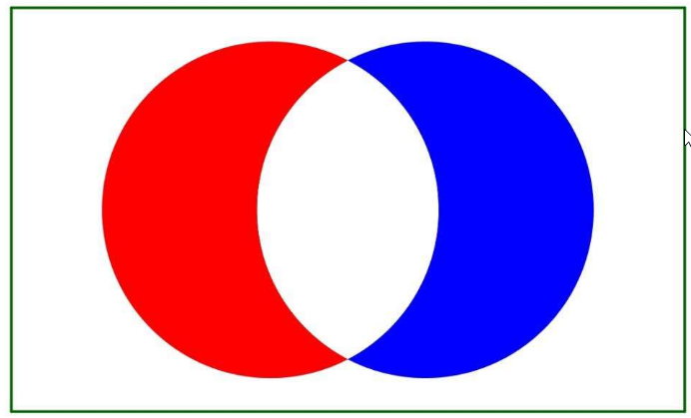
用Venn Diagram（韦恩图）来理解测试
软件测试基本上关心的是行为视图，而开发人员关心的是结构视图。
韦恩图(Venn diagram)，也叫文氏图，用于显示元素集合重叠区域的图示，可用来表示多个集合之间的逻辑关系。
结构视图关注的是：它是什么，而行为视图关注的是：它做什么。
测试人员的难点之一，就是基本文档通常都是由开发人员编写，并且是针对开发人员的。因此这些文档强调的是结构信息，而不是行为信息。
S
P

Slide 9
用Venn Diagram（韦恩图）来理解测试
考虑一个程序行为全域，给定一段程序及其规格说明
  集合S是规格说明规定的行为；
  集合P是用程序实现的行为；
程序行为(全域)
正确的部分
S
P
程序实现的行为
(观察的)
规格说明规定的行为
(预期的)
被程序遗漏的
部分：遗漏缺陷
此部分程序没有被
描述过：过错缺陷

Slide 10
用Venn Diagram来理解测试
设计测试用例集合T
没有测试的区域
经过测试的区域
被程序遗漏的
部分：遗漏缺陷
程序行为(全域)
此部分程序没有被
描述过：过错缺陷
S
P
规格说明
(预期的)
程序
(观察的)
T
未通过
程序实现
测试用例
(已检验)
正确的部分

Slide 11
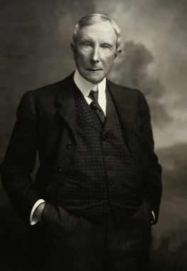
软件测试的目标
在程序交付测试之前，大多数程序员可以找到和纠正超过99%的错误；
在交付测试的程序中，每100条可执行语句的平均错误数量是1-3个；
软件测试的目的就是找出剩下的1%的错误。
Glen Myers关于软件测试目的提出以下观点：
  测试是为了发现错误而执行程序的过程
  测试是为了证明“程序有错”，而无法证明“程序正确”
  一个好的测试用例在于能够发现至今未发现的错误
  一个成功的测试是发现了至今未发现的错误的测试
1%的错误会带来100%的失败！
--约翰·戴维森·洛克菲勒
100减1不等于99,而是等于零。
细节是决定成败的关键

Slide 12

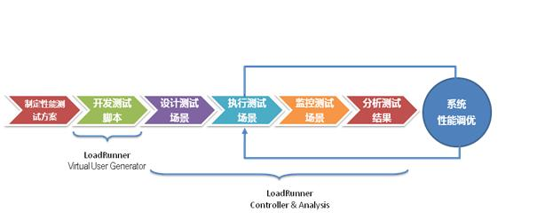
软件测试的原则
应当把“尽早的和不断的测试”作为软件开发者的座右铭，最好在需求阶段就开始介入
程序员应避免检查自己的程序
测试从小规模开始，逐渐扩到大规模
设计测试用例时，应包括合理的输入和不合理的输入，以及各种边界条件，特殊情况下要制造极端状态和意外状态
充分注意测试中的聚集现象：测试中发现的80%的错误，可能由程序的20%功能所造成的（2/8法则）
对测试错误结果一定要有一个确认过程
制定严格的测试计划，排除测试的随意性
注意回归测试的关联性，往往修改一个错误会引起更多错误
妥善保存一切测试过程文档，测试重现往往要靠测试文档

Slide 13
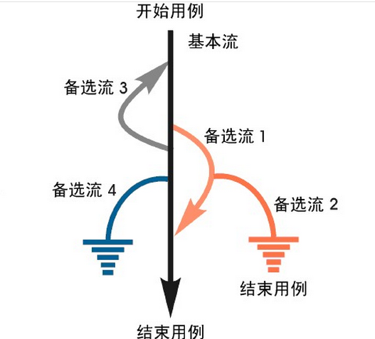
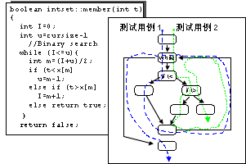
测试用例的定义与特征
测试用例(testing case)：
  测试用例是为特定的目的而设计的一组测试输入、执行条件和预期的结果。包括测试目标、测试环境、输入数据、测试步骤、预期结果、测试脚本等，并形成文档。
  测试用例是执行的最小测试实体。
  测试用例就是设计一个场景，使软件程序在这种场景下，必须能够正常运行并且达到程序所设计的执行结果。
测试用例的特征：
  最有可能抓住错误的；
  不是重复的、多余的；
  一组相似测试用例中最有效的；
  既不是太简单，也不是太复杂。

Slide 14
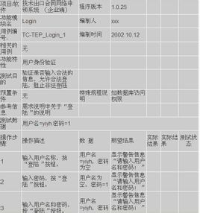
测试用例的设计原则
测试用例的代表性：
  能够代表并覆盖各种合理的和不合理的、合法的和非法的、边界的和越界的以及极限的输入数据、操作和环境设置等
测试结果的可判定性：
  测试执行结果的正确性是可判定的，每一个测试用例都应有相应的期望结果。
测试结果的可再现性：
  对同样的测试用例，系统的执行结果应当是相同的。

Slide 15
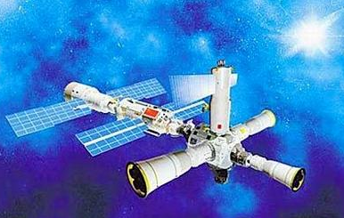
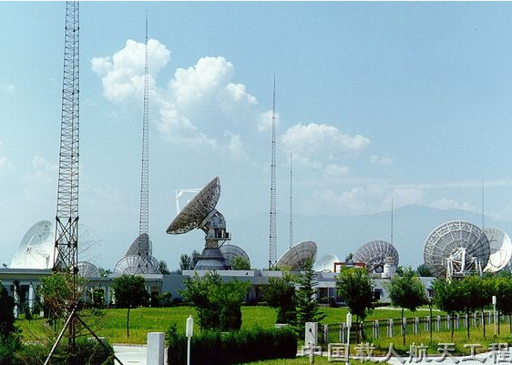
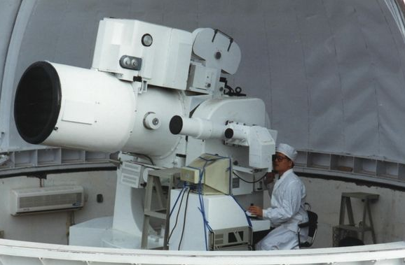
软件测试人员
专业测试
人员?
需求分析员
程序员?
测试小组
(Test Team)
最终用户
系统设计人员
配置管理专家

Slide 16
软件测试人员的素质要求
沟通能力
技术能力
移情能力
自信心
很强的记忆力
软件测试人员
外交能力
耐心
幽默感
怀疑精神
自我督促
洞察力

Slide 17
2 软件测试过程

Slide 18
软件测试的经典模型
传统的瀑布模型
V模型
W（双V）模型
X模型
H模型

Slide 19
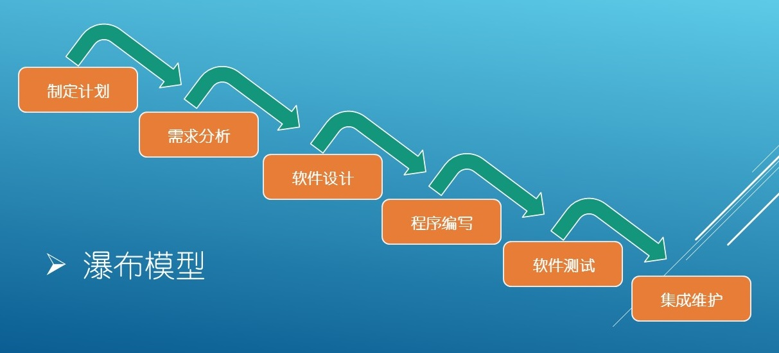
传统的瀑布模型
传统瀑布模型：项目计划->需求分析->软件设计->程序开发->软件测试->集成维护
缺点
线性研发过程难以适应需求的频繁变化；
项目周期后段才可看到成果，用户要到末期才能看到开发结果，增加了开发的风险；
强制的里程碑，对于开发过程中出现的变化，适应能力较差；
文档工作量较大，测试在项目的后期，文档的开发带来很大的工作量。
优点：强调需求，设计的作用；前一阶段完成后只需关注后续阶段；为项目提供按阶段划分的检查点，里程碑清晰。

Slide 20
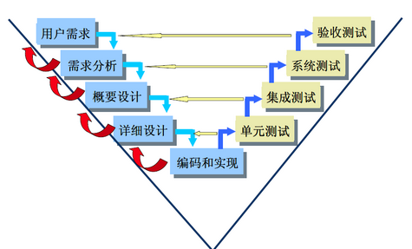
软件测试的V模型
以“编码”为黄金分割线，将整个过程分为开发和测试，并且开发和测试之间是串行的关系。
基于瀑布模型，缺点是将测试放在整个开发的最后阶段，没有让测试尽早介入开发，没有在需求阶段就进入测试。

Slide 21
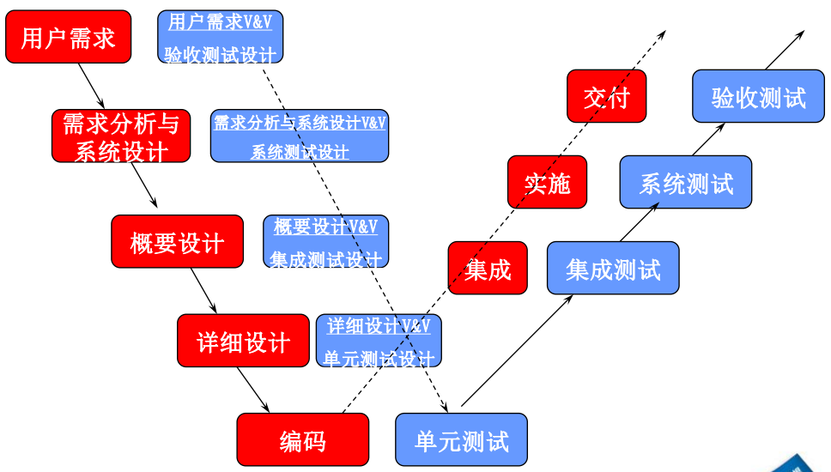
软件测试的W（双V）模型
W模型是由两个V模型组成，一个是开发阶段，一个测试阶段 ，在W模型中开发和测试是并行的关系；
优点：测试与开发并行，让测试尽早介入开发环节，使测试尽早发现问题今早解决。
局限性：虽然开发与测试并行了，但是在整个开发阶段，仍然是串行的，上一阶段未完全完成无法进入下一阶段，不支持敏捷模式的开发。

Slide 22
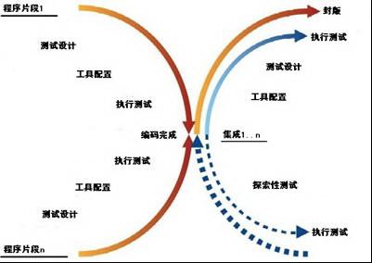
软件测试的X模型
左边描述的是针对单独的程序片段相互分离的编码和测试，此后进行频繁的交接，再通过集成，最终合成可执行的程序，对这些程序进行测试，已经通过的程序可以进行封版提交给用户，也可以作为更大集成的一部分。
解决交接和频繁集成周期的问题。

Slide 23
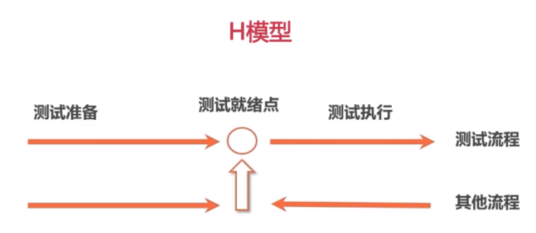
软件测试的H模型
H模型强调：
  把测试分为测试准备和测试执行两个不同的阶段，某个测试点准备就绪时,就可以从测试准备阶段进行到测试执行阶段。
  软件测试可以尽早的进行,并且可以根据被测物的不同而分层次进行。
软件测试过程活动完全独立,贯穿于整个产品的周期，与其他流程并发进行，比如设计流程，编码流程，甚至是测试流程。
在H模型中，测试是一个完全独立的模型，所以可以和其他的流程交叉地进行，便于尽早执行测试。

Slide 24
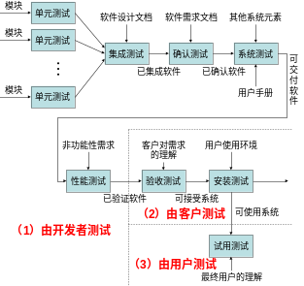
软
件
测
试
活
动
软件测试过程中的活动

Slide 25
3 软件测试方法的分类

Slide 26

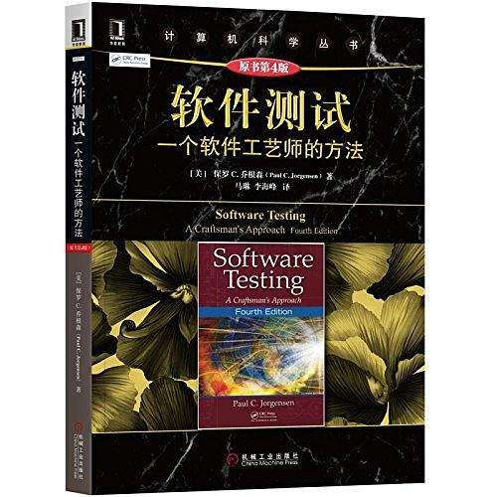
软件测试方法分类
按实施步骤；
按使用的测试技术；
按软件组装策略

Slide 27
软件测试方法分类
按实施步骤分：
  单元测试 Unit Testing
  集成测试 Integration Testing
  确认测试 Validation Testing
  系统测试 System Testing
  验收测试 Verification Testing
按使用的测试技术分：
  静态测试：走查/评审
  动态测试：白盒/黑盒
按软件组装策略分:
  非增量测试：整体集成
  增量测试：自顶向下、自底向上、三明治

Slide 28
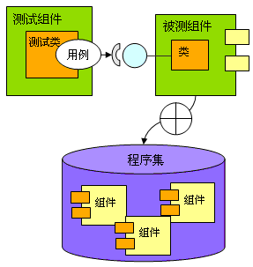
(1) 单元测试
单元测试(Unit Testing)
  单元测试是对软件基本组成单元进行的测试，有时也称“组件测试”。
  单元测试一般由编写该单元代码的开发人员执行，该人员负责设计和运行一系列的测试以确保该单元符合需求。

Slide 29

单元测试
单元测试的目的
  验证开发人员所书写的代码是否可以按照其所设想的方式执行而产出符合预期值的结果，确保产生符合需求的可靠程序单元。
单元测试
单元测试
单元测试
单元测试
模块接口
出错处理
局部数据结构
单元测试
独立路径
边界条件

Slide 30
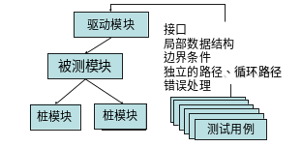
单元测试的环境
单元测试环境
  驱动模块(driver)：模拟被测模块的上一级模块，接收测试数据，把这些数据传送给所测模块，最后再输出实际测试结果；
  桩模块(stub)：模拟被测单元需调用的其他函数接口，模拟实现子函数的某些功能。

Slide 31
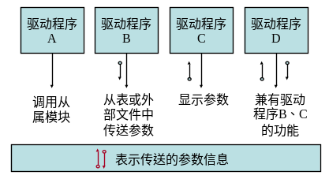
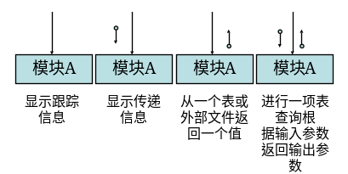
单元测试的驱动模块/桩模块
驱动模块:为被测模块提供数据
桩模块：只做少量的数据操作

Slide 32
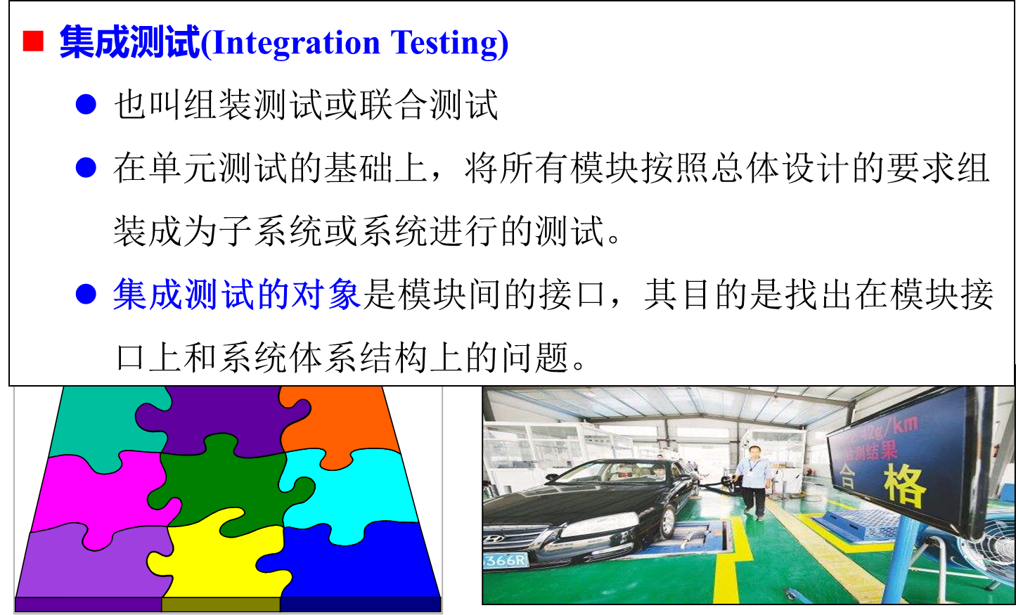

(2) 集成测试
每个模块都能单独工作→集成在一起却不能工作
Why？
——模块通过接口相互调用时会引入很多新问题…

Slide 33
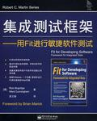
集成测试策略
集成测试策略
  基于层次的集成：自顶上下与自底向上
  基于功能的集成：按照功能的优先级逐步将模块加入系统中
  基于进度的集成：把最早可获得的代码进行集成
  基于使用的集成：通过类的使用关系进行集成

Slide 34
集成测试的目标
集成测试考虑的问题：
  模块接口的数据是否会丢失
  组合后的子功能，能否达到预期要求的父功能
  模块的功能是否会相互产生不利的影响
  全局数据结构是否有问题
  模块的误差累积是否会放大
  单个模块的错误是否会导致数据库错误

Slide 35
集成测试的方法：整体集成
整体集成方式(非增量式集成)
  把所有模块按设计要求一次全部组装起来，然后进行整体测试
例如：
  Test A (with stubs for B, C, D)
  Test B (with driver for A and stub for E)
  Test C (with driver for A)
  Test D (with driver for A and stub for F)
  Test E (with driver for B)
  Test F (with driver for D)
  Test (A, B, C, D, E, F)
A
B
C
D
E
F

Slide 36
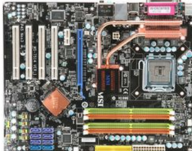
集成测试的方法：整体集成
优点：
  效率高，所需人力资源少；
  测试用例数目少，工作量低；
  简单，易行；
缺点：
  可能发现大量的错误，难以进行错误定位和修改；
  即使测试通过，也会遗漏很多错误；
  测试和修改过程中，新旧错误混杂，带来调试困难；

Slide 37
集成测试的方法：增量式集成
增量式集成测试方法：
  逐步将新模块加入并测试
d1
d2
d3
d4
d5
A
A
E
C
F
B
D
s3
s4
s5
B
C
D
E
F
E
F

Slide 38
自顶向下的增量集成
自顶向下的集成测试：从主控模块开始，按软件的控制层次结构，以深度优先或广度优先的策略，逐步把各个模块集成在一起。
具体步骤：
  以主控模块作为测试驱动模块，把对主控模块进行单元测试时所引入的所有桩模块用实际模块代替；
  依据所选的集成策略(深度优先、广度优先)，每次只替代一个桩模块；
  每集成一个模块立即测试一遍；
  只有每组测试完成后，才着手替换下一个桩模块；
  为避免引入新错误，不断进行回归测试。
M1
M2
M3
M4
M5
M6
S7

Slide 39
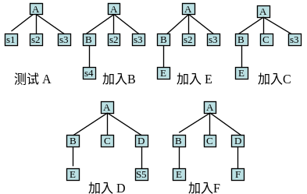
自顶向下的增量集成
A
自顶向下集成
  深度优先：A、B、E、C、D、F
B
C
D
  广度优先：A、B、C、D、E、F
广度优先的测试过程：
  Test A (with stubs for B,C,D)
  Test A;B (with stubs for E,C,D)
  Test A;B;C (with stubs for E,D)
  Test A;B;C;D (with stubs for E,F)
  Test A;B;C;D;E (with stubs for F)
  Test A;B;C;D;E;F
E
F
深度优先的测试过程

Slide 40
自底向上的增量集成
自底向上的集成测试：从软件结构最底层的模块开始组装测试。
具体步骤：
  把底层模块组织成实现某个子功能的模块群(cluster)；
  开发一个测试驱动模块，控制测试数据的输入和测试结果的输出；
  对每个模块群进行测试；
  删除测试使用的驱动模块，用较高层模块组织成为完成更大功能的新模块；
  循环，直到整个程序测试完毕。
Mc
Ma
Mb
D1
D2
D3
模块群3
模块群1
模块群2

Slide 41
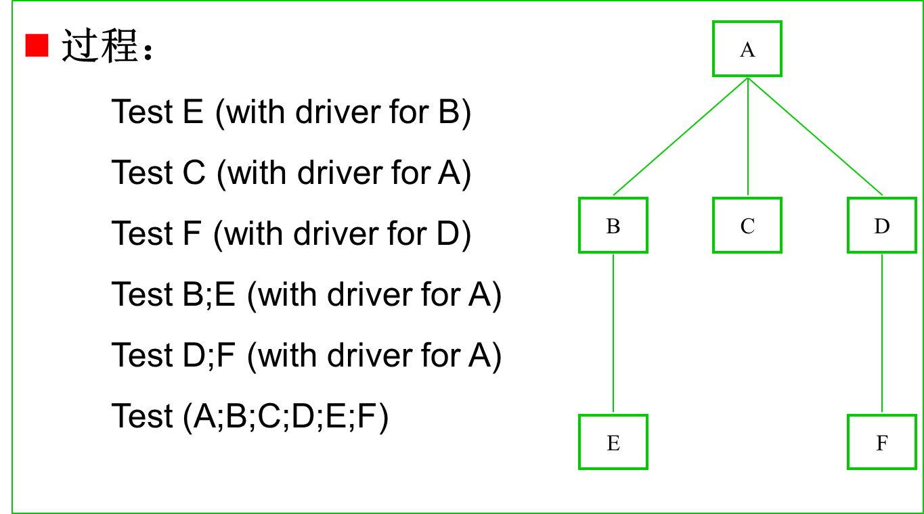
自底向上的增量集成
A
B
C
D
E
F

Slide 42
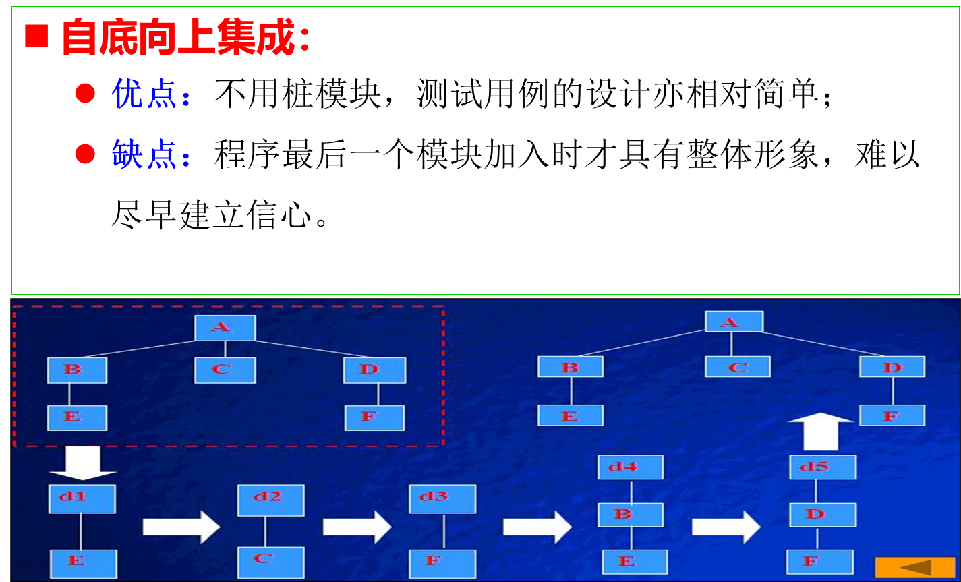
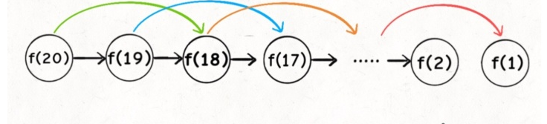
两种集成测试的优缺点
自顶向下集成：
  优点：能尽早地对程序的主要控制和决策机制进行检验，因此较早地发现错误；较少需要驱动模块；
  缺点：所需的桩模块数量巨大；在测试较高层模块时，低层处理采用桩模块替代，不能反映真实情况，重要数据不能及时回送到上层模块，因此测试并不充分；

Slide 43
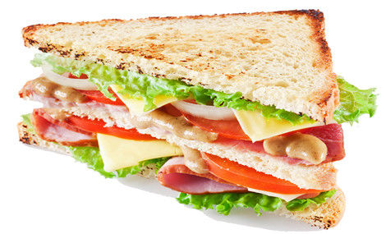
三明治集成
三明治集成：也称之为“混杂的测试”，是一种混合增量式集成策略，综合了自顶向下和自底向上两种方法的优点。
步骤：
  确定以哪一层为界来决定使用三明治集成策略；
  对该层次及其下面的所有各层使用自底向上的集成策略；
  对该层次之上的所有各层使用自顶向下的集成策略；
  把该层次各模块同相应的下层集成；
  对系统进行整体测试。

Slide 44
三明治集成
选定模块B所在的中间层，过程如下：
  Test A (with stubs for B,C,D)
  Test B (with driver for A and stubs for E,F)
  Test C (with driver for A)
  Test D (with driver for A and stub for G)
  Test A;B (with stubs for E,F,C,D)
  Test A;B;C (with stubs for E,F,D)
  Test A;B;C;D (with stubs for E,F,G)
  Test E (with driver for B)
  Test F (with driver for B)
  Test B;E;F (with driver for A)
  Test G (with driver for D)
  Test D;G (with driver for A)
  Test A;B;C;D;E;F;G
A
自顶向下
B
C
D
E
F
G
自底向上

Slide 45
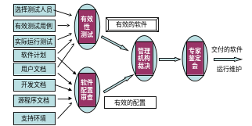
(3) 确认测试
确认测试(Validation Testing)：检查软件能否按合同要求进行工作，即是否满足软件需求说明书中的确认标准。

Slide 46
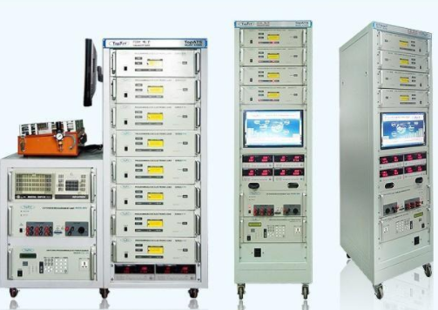
(4) 系统测试
系统测试(System Testing)
  系统测试是将已经集成好的软件系统作为一个元素，与计算机硬件、外设、某些支持软件、数据和人员等其他元素结合在一起，在实际运行环境下进行的一系列测试。
系统测试方法
  功能测试、协议一致性测试
  性能测试、压力测试、容量测试、安全性测试、恢复性测试
  备份测试、GUI 测试、健壮性测试、兼容性测试、可用性测试
  可安装性测试、文档测试、在线帮助测试、数据转换测试

Slide 47
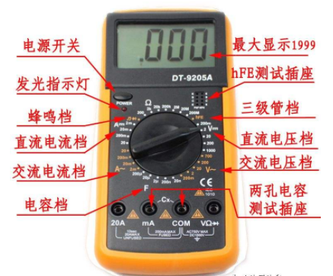
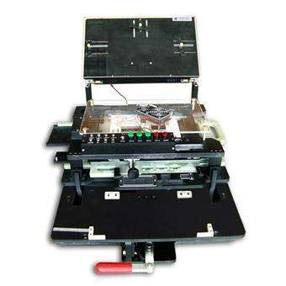
系统测试：功能测试
功能测试(Functional Testing)
  功能测试是:系统测试中最基本的测试，它不管软件内部的实现逻辑，主要根据软件需求规格说明和测试需求列表，验证产品的功能实现是否符合需求规格。
  功能测试主要发现以下错误：
    是否有不正确或遗漏的功能？
    功能实现是否满足用户需求和系统设计的隐藏需求？
    能否正确地接受输入？
    能否正确地输出结果？

Slide 48
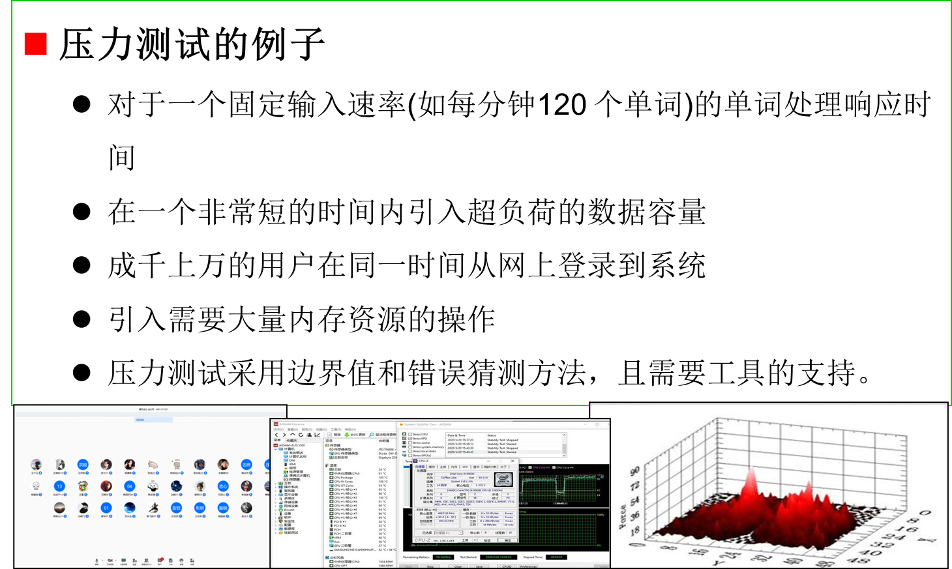
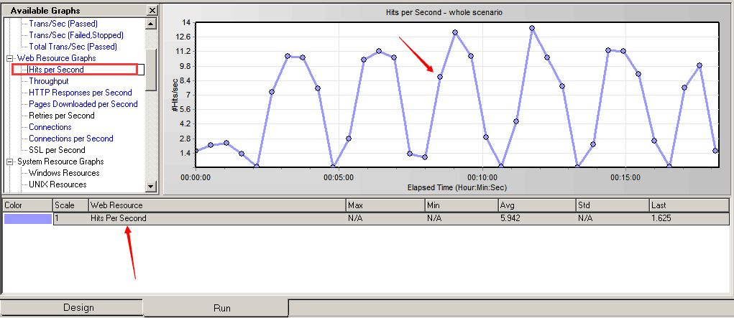
系统测试：压力测试
压力测试(Press Testing)
  压力测试是检查系统在资源超负荷情况下的表现，特别是对系统的处理时间有什么影响。

Slide 49
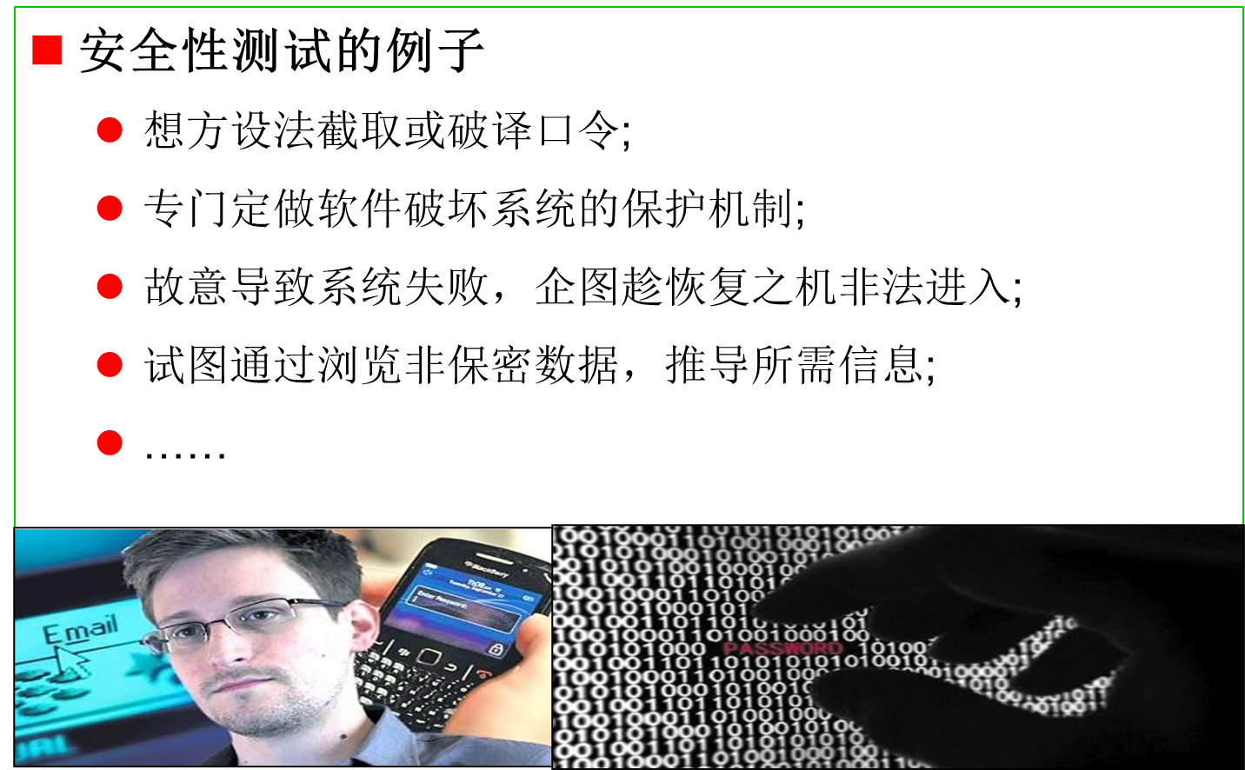
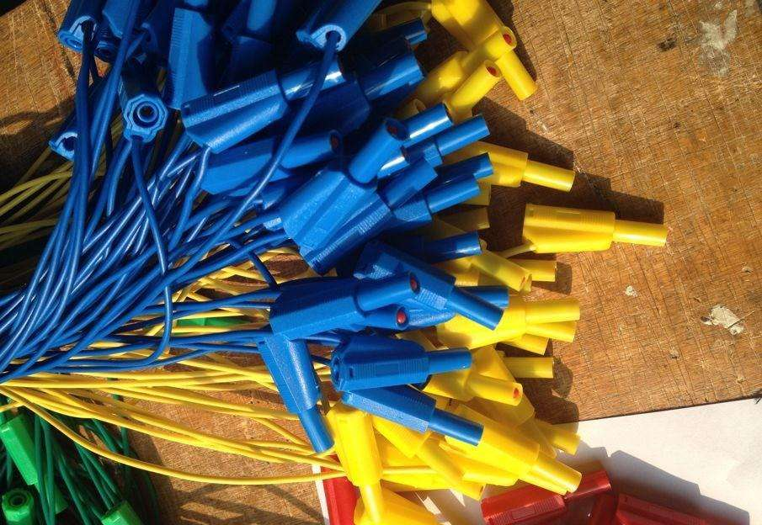
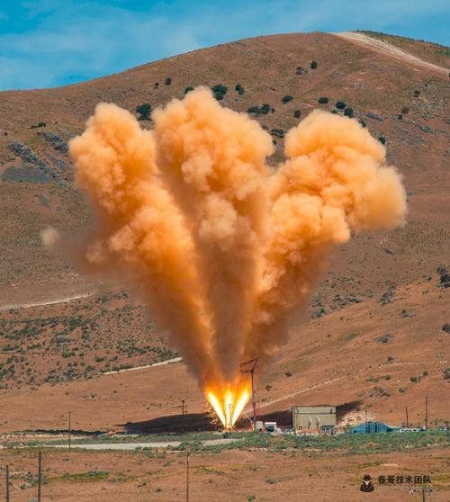
系统测试：安全性测试
安全性测试(Security Testing)
  安全性测试检查系统对非法侵入的防范能力。
  安全性测试期间，测试人员假扮非法入侵者，采用各种办法试图突破防线。

Slide 50
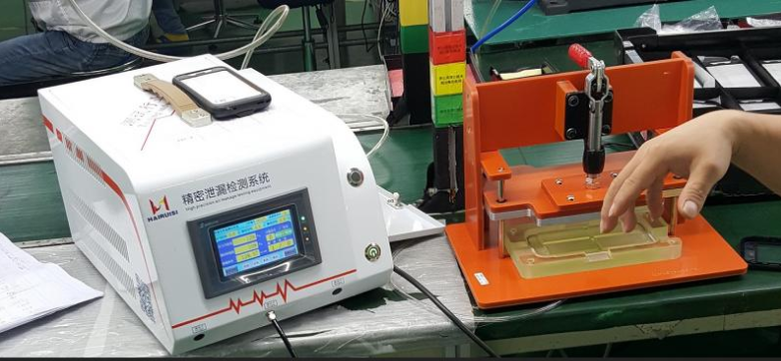
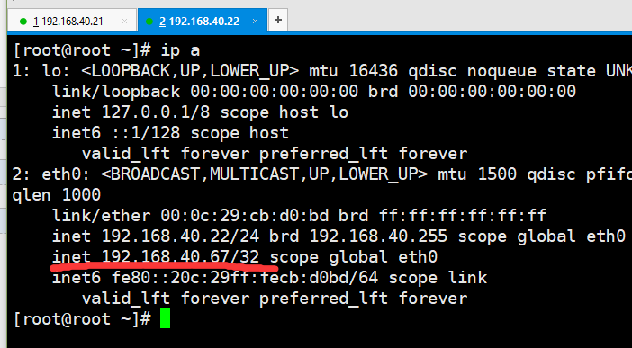
系统测试：恢复测试
恢复测试(Recovery Testing)
  恢复测试是检验系统从软件或者硬件失败中恢复的能力，即采用各种人工干预方式使软件出错，而不能正常工作，从而检验系统的恢复能力。
恢复性测试的例子
  当供电出现问题时的恢复
  恢复程序的执行
  对选择的文件和数据进行恢复
  恢复处理日志方面的能力
  通过切换到一个并行系统来进行恢复
  ….

Slide 51
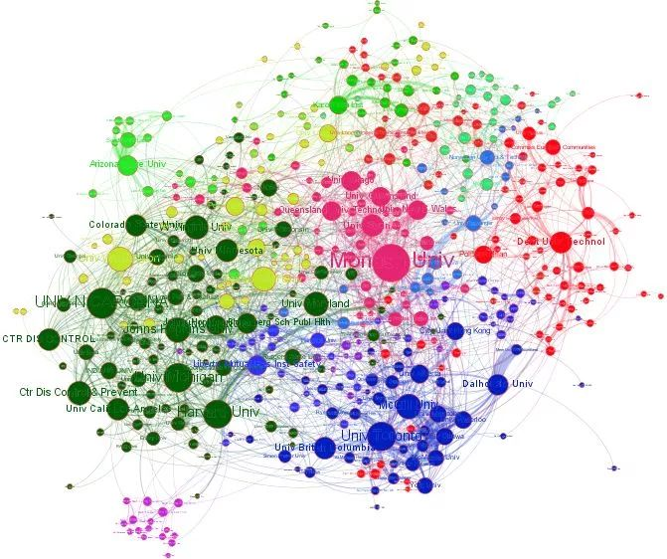
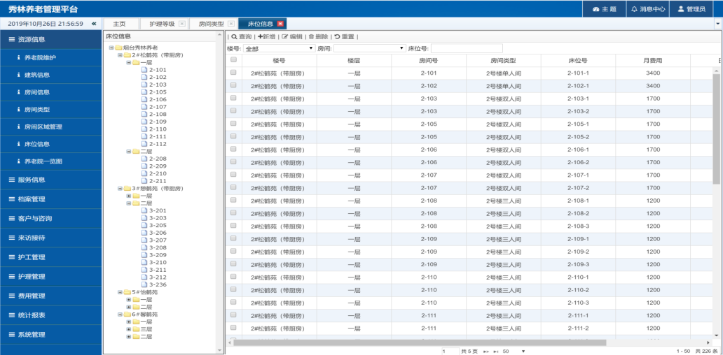
系统测试：GUI测试
GUI测试(Graphic User Interface Testing)
  GUI测试一是检查用户界面实现与设计的符合情况，二是确认用户界面处理的正确性。
  GUI测试提倡界面与功能的设计分离，其重点关注在界面层和界面与功能接口层上。
GUI自动化测试工具
  WinRunner，QARun，QARobot，Visual Tes、PyAutoGUI、 EarlGrey等。
常用的测试技术
  等价类划分、边界值分析、基于状态图方法、错误猜测法等。

Slide 52

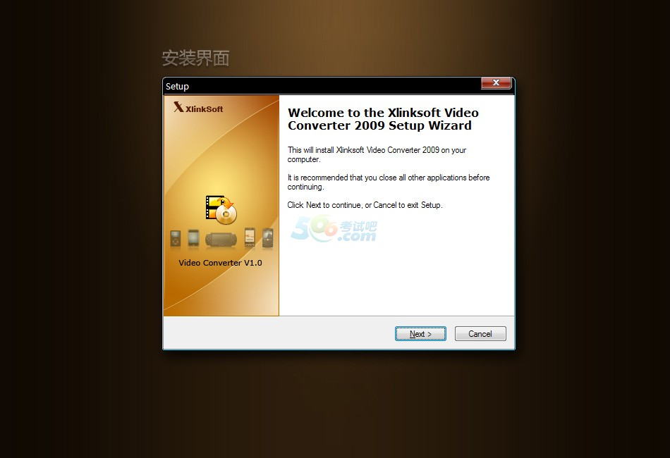
系统测试：安装测试
安装测试(Installation Testing)
  系统验收之后，需要在目标环境中进行安装，其目的是保证应用程序能够被成功地安装。
安装测试应考虑
  应用程序是否可以成功地安装在以前从未安装过的环境中？
  应用程序是否可以成功地安装在以前已有的环境中？
  配置信息定义正确吗？
  考虑到以前的配置信息吗？
  在线文档安装正确吗？
  安装应用程序是否会影响其他的应用程序吗？
  安装程序是否可以检测到资源的情况并做出适当的反应？

Slide 53


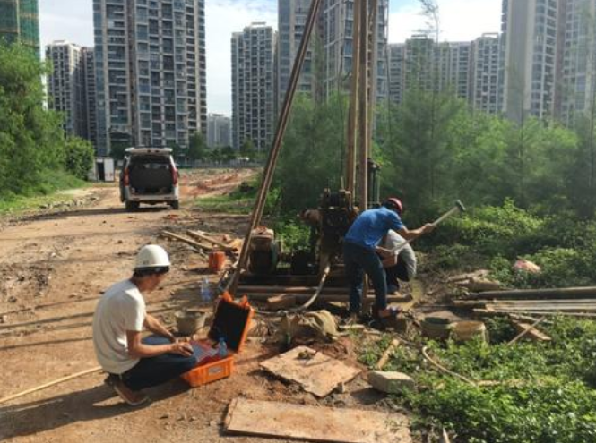


(5) 验收测试
α测试与β测试
  α测试与β测试是产品在正式发布前经常进行的两种测试；
  α测试是由用户在开发环境下进行的测试；
  β测试是由软件的多个用户在实际使用环境下进行的测试。
验收测试(Acceptance Testing)
  验收测试是以用户为主的测试，一般使用用户环境中的实际数据进行测试。
  在测试过程中，除了考虑软件的功能和性能外，还应对软件的兼容性、可维护性、错误的恢复功能等进行确认。

Slide 54



(6) 回归测试
回归测试(Regression Testing)
  回归测试是验证对系统的变更没有影响以前的功能，并且保证当前功能的变更是正确的。
  回归测试可以发生在软件测试的任何阶段，包括单元测试、集成测试和系统测试，其令人烦恼的原因在于频繁的重复性劳动。

Slide 55
4 白盒测试概述

Slide 56


白盒测试的概念
白盒测试(又称为“结构测试”或“逻辑驱动测试”)
  把测试对象看做一个透明的盒子，它允许测试人员利用程序内部的逻辑结构及有关信息，设计或选择测试用例，对程序所有逻辑路径进行测试。

Slide 57
白盒测试的目的
白盒测试主要对程序模块进行如下的检查：
  对模块的每一个独立的执行路径至少测试一次；
  对所有的逻辑判定的每一个分支(真与假)都至少测试一次；
  在循环的边界和运行界限内执行循环体；
  测试内部数据结构的有效性；
代码评审：靠人发现代码中不符合规范的地方、潜在的错误；
代码性能分析：发现代码中的性能缺陷；
白盒测试：发现代码中的错误！

Slide 58
白盒测试的基本策略
白盒测试的策略
首先进行静态结构分析，采用先静态后动态的的组合方式，然后进行覆盖测试。利用静态结构分析和动态测试对结果进行进一步确认，以达到测试效果。
白盒测试用例中的输入数据从程序结构导出，
但期望输出务必从需求规格中导出。
测试用例
源程序
分析
被测程序
覆盖情况分析
执行路径

Slide 59
白盒测试的类别
白盒测试的类别
  软件公用问题的测试；
  语言测试；
  业务对象测试；
  数据类型测试；
  界面测试；
  数值对象测试；
  数据管理对象测试。

Slide 60
白盒测试的依据
白盒测试的依据
（1）软件需求报告；
（2）软件需求规格说明；
（3）程序设计文档；
（4）软件界面设计；
（5）编码规范；
（6）开发命名标准。

Slide 61
白盒测试的方法
白盒测试的方法
  代码检查法；
  静态结构分析法；
  静态质量度量法；
  逻辑覆盖法；
  基本路径测试法；
  域测试；
  符号测试；
  路径覆盖；
  程序变异。

Slide 62


白盒测试覆盖标准
白盒测试的特点：
  以程序的内部逻辑为基础设计测试用例，又称逻辑覆盖法。
  应用白盒法时，手头必须有程序的规格说明以及程序清单。
白盒测试考虑测试用例对程序内部逻辑的覆盖程度：
  最彻底的白盒法是覆盖程序中的每一条路径，但是由于程序中一般含有循环，所以路径的数目极大，要执行每一条路径是不可能的，只能希望覆盖的程度尽可能高。

Slide 63

白盒测试覆盖标准
对一个具有多重选择和循环嵌套的程序，不同的路径数目可能是天文数字。
举例：某个小程序的流程图，包括了一个执行20次的循环。
  包含的不同执行路径数达5²⁰条，对每一条路径进行测试需要1 毫秒，假定一年工作365 ×24小时，要把所有路径测试完，需3170年。

Slide 64
白盒测试覆盖标准
为了衡量测试的覆盖程度，需要建立一些标准，目前常用的一些覆盖标准从低到高分别是：
逻辑覆盖：
  语句覆盖
  判定覆盖(分支覆盖)
  条件覆盖
  判定/条件覆盖
  条件组合覆盖
控制结构覆盖：
  基本路径测试
  循环测试
  条件测试
  数据流测试

Slide 65
五种逻辑覆盖标准的对比
发 现 错 误 的 能 力 | 弱 强 | 语句覆盖 | 每条语句至少执行一次
 |  | 判定覆盖 | 每一判定的每个分支至少执行一次
 |  | 条件覆盖 | 每一判定中的每个条件，分别按“真”、“假”至少各执行一次
 |  | 判定/条件覆盖 | 同时满足判定覆盖和条件覆盖的要求
 |  | 条件组合覆盖 | 求出判定中所有条件的各种可能组合值，每一可能的条件组合至少执行一次

Slide 66

白盒测试“三步法”
1. 根据代码的功能，人工设计测试用例进行基本功能测试；
2. 统计白盒覆盖率，为未覆盖的白盒单位设计测试用例，实现完整的白盒覆盖，比较理想的覆盖率是实现100%语句、条件、分支、路径覆盖；
3. 自动生成大量的测试用例，捕捉"程序员未处理某些特殊输入"形成的错误。
第1步的测试用例通常是现成的，因为详细设计文档会规定程序的基本功能。没有文档的，程序员在编程时也要想清楚程序的功能，这些基本功能就是基本测试用例；
第2步是在第1步的基础上，检查未覆盖的白盒单位，由于未覆盖的逻辑单位通常对应未测试的等价类，因此第2步可以找出第1步所遗漏的测试用例；
第3步用自动动态测试弥补第2步的固有缺陷。
"三步法"尽量避免重复工作，白盒方法和黑盒方法相结合，人工方法和自动方法相补充，如果第2步的覆盖率比较理想，那么基本上可以保证找出所有等价类。

Slide 67

xUnit白盒测试
xUnit概述
xUnit是一个单元测试框架；
xUnit——x代表不同的编程语言，xUnit是相应的单元测试工具；
  CppUnit、jUnit、PyUnit、PHPUnit、…

Slide 68

使用JUnit进行白盒测试
JUnit：由Erich Gamma和Kent Beck编写的一个回归测试框架，由程序员主导的白盒测试，在写完模块的代码之后，马上设计测试用例，尽快消除错误。
程序员需编写继承自TestCase的类，实现自动测试；

Slide 69
使用JUnit进行白盒测试
TestCase类中的setup()方法：在测试逻辑最先调用，相当于做初始化工作，通常用于设定测试数据；
TestCase类中的tearDown()方法：在测试逻辑之后调用，清理现场。
阅读：
  JUnit in Action

Slide 70
使用EclEmma进行覆盖测试
测试的覆盖率是测试质量的一个重要指标；
EclEmma是一个帮助开发人员考察测试覆盖率的Eclipse开源插件。
设计测试用例，使用jUnit编写测试程序；
运行测试程序，EclEmma可自动分析出被测程序的各行代码被覆盖的情况；
代码被覆盖得越全面，测试质量就越好；
http://www.eclemma.org
http://www.ibm.com/developerworks/cn/java/j-lo-eclemma

Slide 71


Slide 72
5 黑盒测试概述

Slide 73

黑盒测试的定义
黑盒测试(black-box testing)：
  又称“功能测试”、“数据驱动测试”或“基于规格说明书的测试”，是一种从用户观点出发的测试。
  将测试对象看做一个黑盒子，测试人员完全不考虑程序内部的逻辑结构和内部特性，只依据程序的需求规格说明书，检查程序的功能是否符合它的功能说明。
  通常在软件接口处进行。
原理：任何程序都可以看作是将输入定义域取值映射到输出值域的函数
黑盒测试是以用户的角度，从输入数据与输出数据的对应关系出发进行的测试。如果外部特性本身有问题或规格说明的规定有误，用墨盒测试方法是发现不了的!
软件
Input
Output

Slide 74
黑盒测试能发现的错误
是否有不正确或遗漏的功能？
在接口上，输入能否被正确的接受？
能否输出正确的结果？
是否有数据结构错误或外部信息？
数据文件访问是否错误？
性能上是否能够满足要求？
是否有初始化或终止性错误?
概括而言：
黑盒测试注重于测试软件的功能需求，主要试图发现:
  功能不正确或遗漏；
  界面错误；
  数据库访问错误；
  性能错误；
  初始化和终止错误等。

Slide 75
黑盒测试的几种类型
(1)接受性测试：从软件的接口接受测试输出结果。
(2)α/β测试：项目组内/组外成员对被测软件进行的测试。当测试发现错误后在开发人员修改的同时，项目经理也会对产品计划做出相应的调整，产品特征不断地被修改。
(3)菜单/帮助测试：在软件测试过程中，开发人员将修复测试人员发现的错误，而且对软件的有些功能进行修改，同时项目经理也将根据情况调整软件的特性，因而在软件开发和测试的过程中，所有的功能都可以进行调整。因此，在软件产品开发的最后阶段，文档里发现的问题往往最多。

Slide 76
黑盒测试的几种类型
(4)发行测试：在正式发行前除了专门的测试人员外，还需要几千个甚至几十万其他用户与合作者通过使用产品进行的体验测试。如果出现非改不可的错误，必须推迟软件的发行，在推迟时间内需要重新对软件产品进行全面的测试，将耗费大量的时间、人力和物力。
(5)回归测试：检查以前找到的错误是否更正，使已修改的错误不再重现，并且不会产生新的错误。
(6)RTM测试：RTM测试是指在产品发行阶段所进行的测试。该阶段每一个错误都需要经过高端人员同意才能更正。因为这时候修改软件非常容易产生其他的错误，所以只有那种非修复不可的错误才将允许进行修改。如果在发行阶段软件还有许多严重错误的话，就不能按时发布。

Slide 77
黑盒测试中的“穷举”
用黑盒测试发现程序中的错误，必须在所有可能的输入条件和输出条件中确定测试数据，来检查程序是否都能产生正确的输出，但这是不可能的。
——因为穷举测试数量太大，无法完成。

Slide 78

黑盒测试中的“穷举”
举例：程序P有输入整数X和Y及输出量Z，在字长为32位的计算机上运行。
  可能采用的测试数据组：2³²×2³²＝2⁶⁴
  如果测试一组数据需要1毫秒，一年工作365×24小时，完成所有测试需5亿年。
X
P
Z
Y
因此，测试人员只能在大量可能的数据中，选取其中一部分作为测试用例。

Slide 79
黑盒测试的实施过程
测试设计阶段
  依据程序需求规格说明书或用户手册，按照一定规范化的方法进行软件功能划分和设计测试用例。输入数据和期望输出均从需求规格中导出。
测试执行阶段
  按照设计的测试用例执行测试;
  自由测试(作为测试用例测试的补充)。
测试用例
需求说明
(SRS)
产生
测试总结阶段
输出
测试结果
被测程序

Slide 80
测试用例的设计技术
等价类划分
边界值分析
错误推测法
因果图法
随机测试
决策树方法
判定表驱动分析方法
正交实验设计方法
功能图分析方法

Slide 81
等价类划分法

Slide 82
等价类划分
等价类：输入数据的某个子集，在该子集合中的各个输入数据对于揭露程序中的错误都是等效的，并合理地假定“测试某等价类的代表值就等于对这一类其它值的测试”。
等价划分法是黑盒测试用例设计中一种常用的设计方法，它将不能穷举的测试过程进行合理分类，从而保证设计出来的测试用例具有完整性和代表性。
在每一个等价类中选取少量有代表性的数据作为测试的输入条件，就可以用少量代表性的测试数据，并取得较好的测试结果。
等价类
规格说明
在等价类中，各个输入数据对于揭露程序中的错误是等效的，它们具有等价性。
测试用例

Slide 83
等价类划分(Equivalence partitioning)
关键步骤：确定等价类和选择测试用例
基本原则：
  每个可能的输入属于某一个等价类
  任何输入都不会属于多个等价类
  用等价类的某个成员作为输入时，如果证明执行存在误差，那么用该类的任何其他成员作为输入，也能检查到同样的误差。

Slide 84
有效/无效等价类
有效等价类
  对于程序的规格说明来说是合理的、有意义的输入数据构成的集合。
  利用有效等价类可检验程序是否实现了规格说明中所规定的功能和性能。
无效等价类
  对程序的规格说明是不合理的或无意义的输入数据所构成的集合。
  无效等价类至少应有一个，也可能有多个。
设计测试用例时，要同时考虑这两种等价类。
  软件不仅要能接收合理的数据，也要能经受意外的考验，这样的测试才能确保软件具有更高的可靠性。

Slide 85
划分等价类的标准
划分等价类的标准：“完备测试、避免冗余”
将输入数据的集合(P)划分为一组子集(E1, E2, …, En)，并尽可能满足：
E1 ∪ E2 ∪ … ∪ En = P
Ei ∩ Ej = ∅

Slide 86

确定等价类的六大原则
原则1：在输入条件规定了取值范围或值的个数的情况下，则可以确立一个有效等价类和两个无效等价类。
例如：输入值是学生成绩，范围是0～100

Slide 87
确定等价类的六大原则
原则2：在输入条件规定了输入值的集合或者规定了“必须如何”的条件的情况下，可确立一个有效等价类和一个无效等价类。
原则4：在规定了输入数据的一组值(假定n个)、并且程序要对每一个输入值分别处理的情况下，可确立n个有效等价类和一个无效等价类。
  例如，输入条件说明学历可为{专科, 本科, 硕士, 博士}四种之一，则分别取这四种这四个值作为四个有效等价类，另外把四种学历之外的任何学历作为无效等价类。
原则3：在输入条件是一个布尔量的情况下，可确定一个有效等价类和一个无效等价类。

Slide 88
确定等价类的六大原则
原则5：在规定了输入数据必须遵守的规则的情况下，可确立一个有效等价类(符合规则)和若干个无效等价类(从不同角度违反规则)。
原则6：在确知已划分的等价类中各元素在程序处理中的方式不同的情况下，则应再将该等价类进一步的划分为更小的等价类。

Slide 89
设计测试用例
测试用例 = {测试数据+期望结果}
测试结果 = {测试数据+期望结果+实际结果}
在确立了等价类后，可建立等价类表，列出所有划分出的等价类输入数据+期望结果：
输入条件 | 有效等价类 | 无效等价类
… | … | …
… | … | …

Slide 90
设计测试用例
为每一个等价类规定一个唯一的编号
设计一个新的测试用例，使其尽可能多的覆盖尚未被覆盖的有效等价类；重复这一步，直到所有的有效等价类都被覆盖为止
设计一个新的测试用例，使其仅覆盖一个尚未被覆盖的无效等价类；重复这一步，直到所有的无效等价类都被覆盖为止
T1
T4
T3
T2
T5

Slide 91
例1：数据录入问题
[例1]某一程序要求输入数据满足以下条件：
  可输入1个或多个数据，每个数据由1-8个字母或数字构成，且第一个字符必须为字母；
  如果满足上述条件，则输出“合法数据”；否则，输出“非法数据”；
用等价类划分方法为该程序进行测试用例设计。

Slide 92
例1：输入变量问题
划分等价类：
输入条件 | 有效等价类 | 号码 | 无效等价类 | 号码
标识符个数 | 1个 | (1) | 0个 | (6)
 | 多个 | (2)
标识符字符数 | 1~8个 | (3) | 0个 | (7)
 |  |  | >8个 | (8)
标识符组成 | 数字与字母 | (4) | 含有非“字母或数字” | (9)
第一个标识符 | 字母 | (5) | 非字母 | (10)

Slide 93
例1：输入变量问题
设计测试用例：
测试用例编号 | 测试用例内容 | 覆盖的等价类
1 | a2ku83t | (1)(3)(4)(5)
2 | a2ku83t, fta, b2 | (2)(3)(4)(5)
3 |  | (6)
4 | a2ku83t, , b2 | (7)
5 | a2ku83t29, fta | (8)
6 | a2ku8$t | (9)
7 | 92ku83t | (10)

Slide 94
边界值分析法

Slide 95
边界值分析
边界值分析是等价类测试的特例，主要是考虑等价类的边界条件，在等价类的“边缘”选择元素。
长期的测试经验表明：大量的错误是发生在输入或输出范围的边界上，而不是发生在输入输出范围的内部。
因此针对各种边界情况设计测试用例，可以查出更多的错误。

Slide 96

确定边界
使用边界值分析方法设计测试用例，首先应确定边界情况：
  通常输入和输出等价类的边界，就是应着重测试的边界情况。
  选取正好等于、刚刚大于、刚刚小于边界的值作为测试数据，而不是选取等价类中的典型值或任意值作为测试数据。
例：在[R1, R2] 的取值区间中，应如何选择？

Slide 97


根据边界确定测试用例

Slide 98
常见的边界值
通常情况下，软件测试所包含的边界检验有几种类型：数字、字符、位置、重量、大小、速度、方位、尺寸、空间等。
相应地，以上类型的边界值应该在：最大/最小、首位/末位、上/下、最快/最慢、最高/最低、 最短/最长、 空/满等情况下。
  对16-bit 的整数而言，32767和-32768是边界
  屏幕上光标在最左上、最右下位置
  报表的第一行和最后一行
  数组元素的第一个和最后一个
  循环的第0次、第1次和倒数第2次、最后1次

Slide 99
边界值分析的原则
原则1：如果输入条件规定了值的范围，则应取刚达到这个范围的边界的值，以及刚刚超越这个范围边界的值作为测试输入数据。
例如：如果程序的规格说明中规定“重量在10公斤至50公斤范围内的邮件，其邮费计算公式为……”。
  作为测试用例，应取10、50、10.01、49.99、9.99及50.01等

Slide 100
边界值分析的原则
原则2：如果输入条件规定了值的个数，则用最大个数、最小个数、比最小个数少1,比最大个数多1的数据作为测试数据。
比如，一个输入文件应包括1~255个记录，则测试用例可取1和255，还应取0及256等。

Slide 101
边界值分析的原则
原则3：将原则1和原则2应用于输出条件，即设计测试用例使输出值达到边界值及其左右的值。
例如，某程序的规格说明要求计算出“每月保险金扣除额为0至1165.25元”，其测试用例可取0.00及1165.24、还可取-0.01及1165.26等。
再如，某程序要求每次”最少显示1条、最多显示4条查询结果”，这时应考虑的测试用例包括1和4，还应包括0和5等。

Slide 102
边界值分析的原则
原则4：如果程序的规格说明给出的输入域或输出域是有序集合，则应选取集合的第一个元素和最后一个元素作为测试用例。
原则5：如果程序中使用了一个内部数据结构，则应当选择这个内部数据结构的边界上的值作为测试用例。
原则6：分析规格说明，找出其它可能的边界条件。

Slide 103
[例1] 三角形
假定三角形每边边长的取范围值设值为[1, 100]
测试用例 | a | b | c | 预期输出
Test1 Test2 Test3 Test4 Test5 | 60 60 60 50 50 | 60 60 60 50 50 | 1 2 60 99 100 | 等腰三角形 等腰三角形 等边三角形 等腰三角形 非三角形
Test6 Test7 Test8 Test9 | 60 60 50 50 | 1 2 99 100 | 60 60 50 50 | 等腰三角形 等腰三角形 等腰三角形 非三角形
Test10 Test11 Test12 Test13 | 1 2 99 100 | 60 60 50 50 | 60 60 50 50 | 等腰三角形 等腰三角形 等腰三角形 非三角形

Slide 104
6 黑盒测试 vs 白盒测试

Slide 105
黑盒测试的优点
对于较大的代码单元来说(子系统甚至系统级)，黑盒测试比白盒测试效率要高；
测试人员不需要了解实现的细节，包括特定的编程语言；
测试人员和编码人员是彼此独立的；
从用户的视角进行测试，很容易被理解和接受；
有助于暴露任何规格不一致或有歧义的问题；
测试用例可以在规格说明完成之后马上进行。

Slide 106
黑盒测试的缺点
只有一小部分可能的输入被测试到，要测试每个可能的输入流几乎是不可能的；
没有清晰的和简明的规格，测试用例是很难设计的；
如果测试人员不被告知开发人员已经执行过的用例，在测试数据上会存在不必要的重复；
会有很多程序路径没有被测试到；
不能直接针对特定程序段测试，这些程序段可能很复杂(因此可能隐藏更多的问题)；
大部分和研究相关的测试都是直接针对白盒测试的。

Slide 107
白盒测试的优缺点
优点
  迫使测试人员去仔细思考软件的实现;
  可以检测代码中的每条分支和路径;
  揭示隐藏在代码中的错误;
  对代码的测试比较彻底;
  最优化。
缺点
  昂贵;
  无法检测代码中遗漏的路径和数据敏感性错误;
  不验证规格的正确性。

Slide 108
黑盒测试 vs. 白盒测试
黑盒(功能)测试 | 白盒(结构)测试
只利用规格说明标识测试用例 | 只利用程序源代码标识测试用例
如果程序实现了未描述的行为，功能测试无法意识到。 | 如果已描述的行为未能实现，结构性测试无法意识到.
冗余度大，可能会有漏洞 | 具有覆盖率指标

Slide 109
二者的对比
白盒测试只考虑测试软件产品，它不保证完整的需求规格是否被满足。
黑盒测试只考虑测试需求规格，它不保证实现的所有部分是否被测试到。
黑盒测试会发现遗漏的缺陷，指出规格的哪些部分没有被完成。而白盒测试会发现代理方面缺陷，指出哪些实现部分是错误的。
白盒测试比黑盒测试成本要高得多。它需要在测试可被计划前产生源代码，并且在确定合适的数据和决定软件是否正确方面需要花费更多的工作量。
一个白盒测试的失败会导致一次修改，这需要所有的黑盒测试被重复执行并且重新决定白盒测试路径。

Slide 110

有了黑盒测试为何还需要白盒测试
黑盒测试只能观察软件的外部表现，即使软件的输入输出都是正确的，却并不能说明软件就是正确的。因为程序有可能用错误的运算方式得出正确的结果，例如“负负得正，错错得对”，只有白盒测试才能发现真正的原因。
白盒测试能发现程序里的隐患，例如内存泄漏、误差累计问题。在这方面，黑盒测试存在严重的不足。
通过了白盒测试只能说明程序代码符合设计需求，并不能说明程序的功能符合用户的需求。如果程序的系统设计偏离了用户需求，即使100%正确编码的程序也不是用户所要的。

Slide 111
课后讨论
一、为什么要进行软件测试？软件测试的基本原则有哪些？
二、常用的软件测试模型有哪些？分析一下各自的优缺点。
三、软件测试的过程及其相关的活动。
四、分别介绍一下单元测试、集成测试、确认测试、系统测试、验收测试的基本过程。
五、作为两种常用的测试方法，黑盒测试和白盒测试有何异同？

Slide 112
课后讨论
六、某档案管理系统，要求用户输入以年月表示的日期。假设日期限定在1990年1月~2049年12月，并规定日期由6位数字字符组成，前4位表示年，后2位表示月。用等价类划分法设计测试用例，来测试程序的“日期检查功能”。

Slide 113
课外阅读：Pressman教材第14-17章

Slide 114
结束

